Slide 1

東京都立産業技術高等専門学校
金子、篠塚、原田
旅先のすき間時間に​
ちょっといい寄り道を
1
Notes:
私たちが考えたのは旅先や出先でのスキマ時間に自分に合った寄り道を提案してくれるアプリ『寄りナビ』です

Slide 2

背景
旅行や外出時「次の予定までの中途半端な待ち時間」
が発生することがある​
Google Mapや観光ガイドアプリで調べても、
情報を羅列されてわかりずらい​
その結果、
「コンビニで時間を潰す」「駅でスマホをいじる」など
体験価値の低い時間になる
2
Notes:
このアプリを作ろうとした背景として、旅先で中途半端なスキマ時間が生じることがよくあり、その時間を使って旅をより良いものにできると考えたからです。 実際に私が旅行に行った時も予約をとっている次の時間まで1時間程度時間が空いてしまってGoogle Map等で時間を潰せる場所を調べたんですけど
「評価の高さ」や「現在地からの距離」のような情報を羅列されてわかりずらくて、
調べているうちに時間が、、、なんてことがありました。
その悲しい時間を解決するのがこのアプリです。

Slide 3
アプリ概要
サービス名
コンセプト
できること
寄りナビ
〜旅先のスキマ時間にちょっといい寄り道を〜
現在地・目的地・到着希望時刻・気分の入力から​ 寄り道スポットを提案​
「気分に合っていること」「間に合うこと」​ 「遠回りになりすぎないこと」を重視​
3
Notes:
サービス名は寄りナビ
コンセプトは『旅先のスキマ時間にちょっといい寄り道を』です。
このアプリは現在地と次の予定の目的地、到着を希望する時間と今自分がどんなことをしたいか、
たとえば「座りたい」とか「小腹がすいた」みたいなのを入力することで
その時の自分に合った寄り道スポットを提案してくれます
また、「ベンチがあり」や「屋台」などの提案理由を示してくれるので納得できます。

Slide 4








寄りナビでできること
ユーザー入力
現在地,目的地,到着希望時刻,気分タグ
提案処理
入力からより良いスポットを精査
出力表示
スポット名 徒歩所要時間 タグ
滞在目安時間,提案理由,地図
評価
提示したスポットやスポット情報に対する評価
4
Notes:
次にこのアプリでできることです
このアプリに現在地、次の予定の目的地と到着希望時刻、今の気分を入力することで
アプリがスキマ時間を計算、次に紹介する計算式に基づいて寄り道スコアを計算、
ちょうどいい寄り道スポットを提案してくれます。
また、寄り道が終わった後にはおすすめされたスポットが気分にあっていたかや、スポット情報が適切だったかのフィートバックをすることができ、
次回からの寄り道スポットの提案が個人個人に余えりあったものとなります。
続いて寄り道スコアについてです

Slide 5
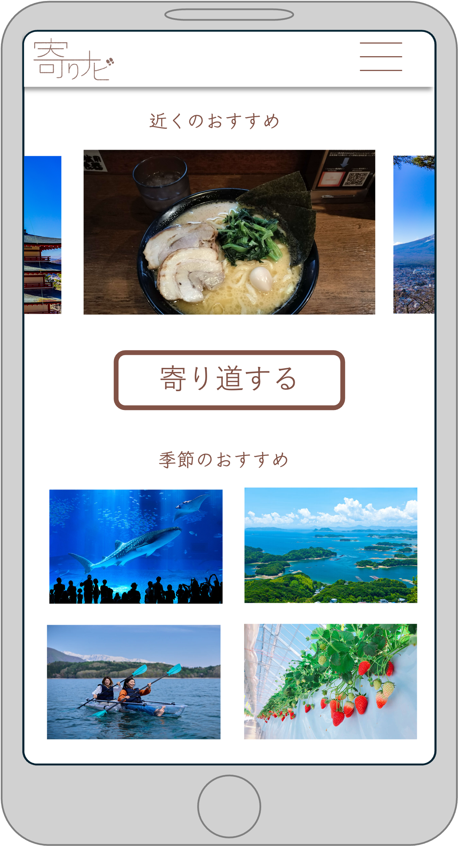
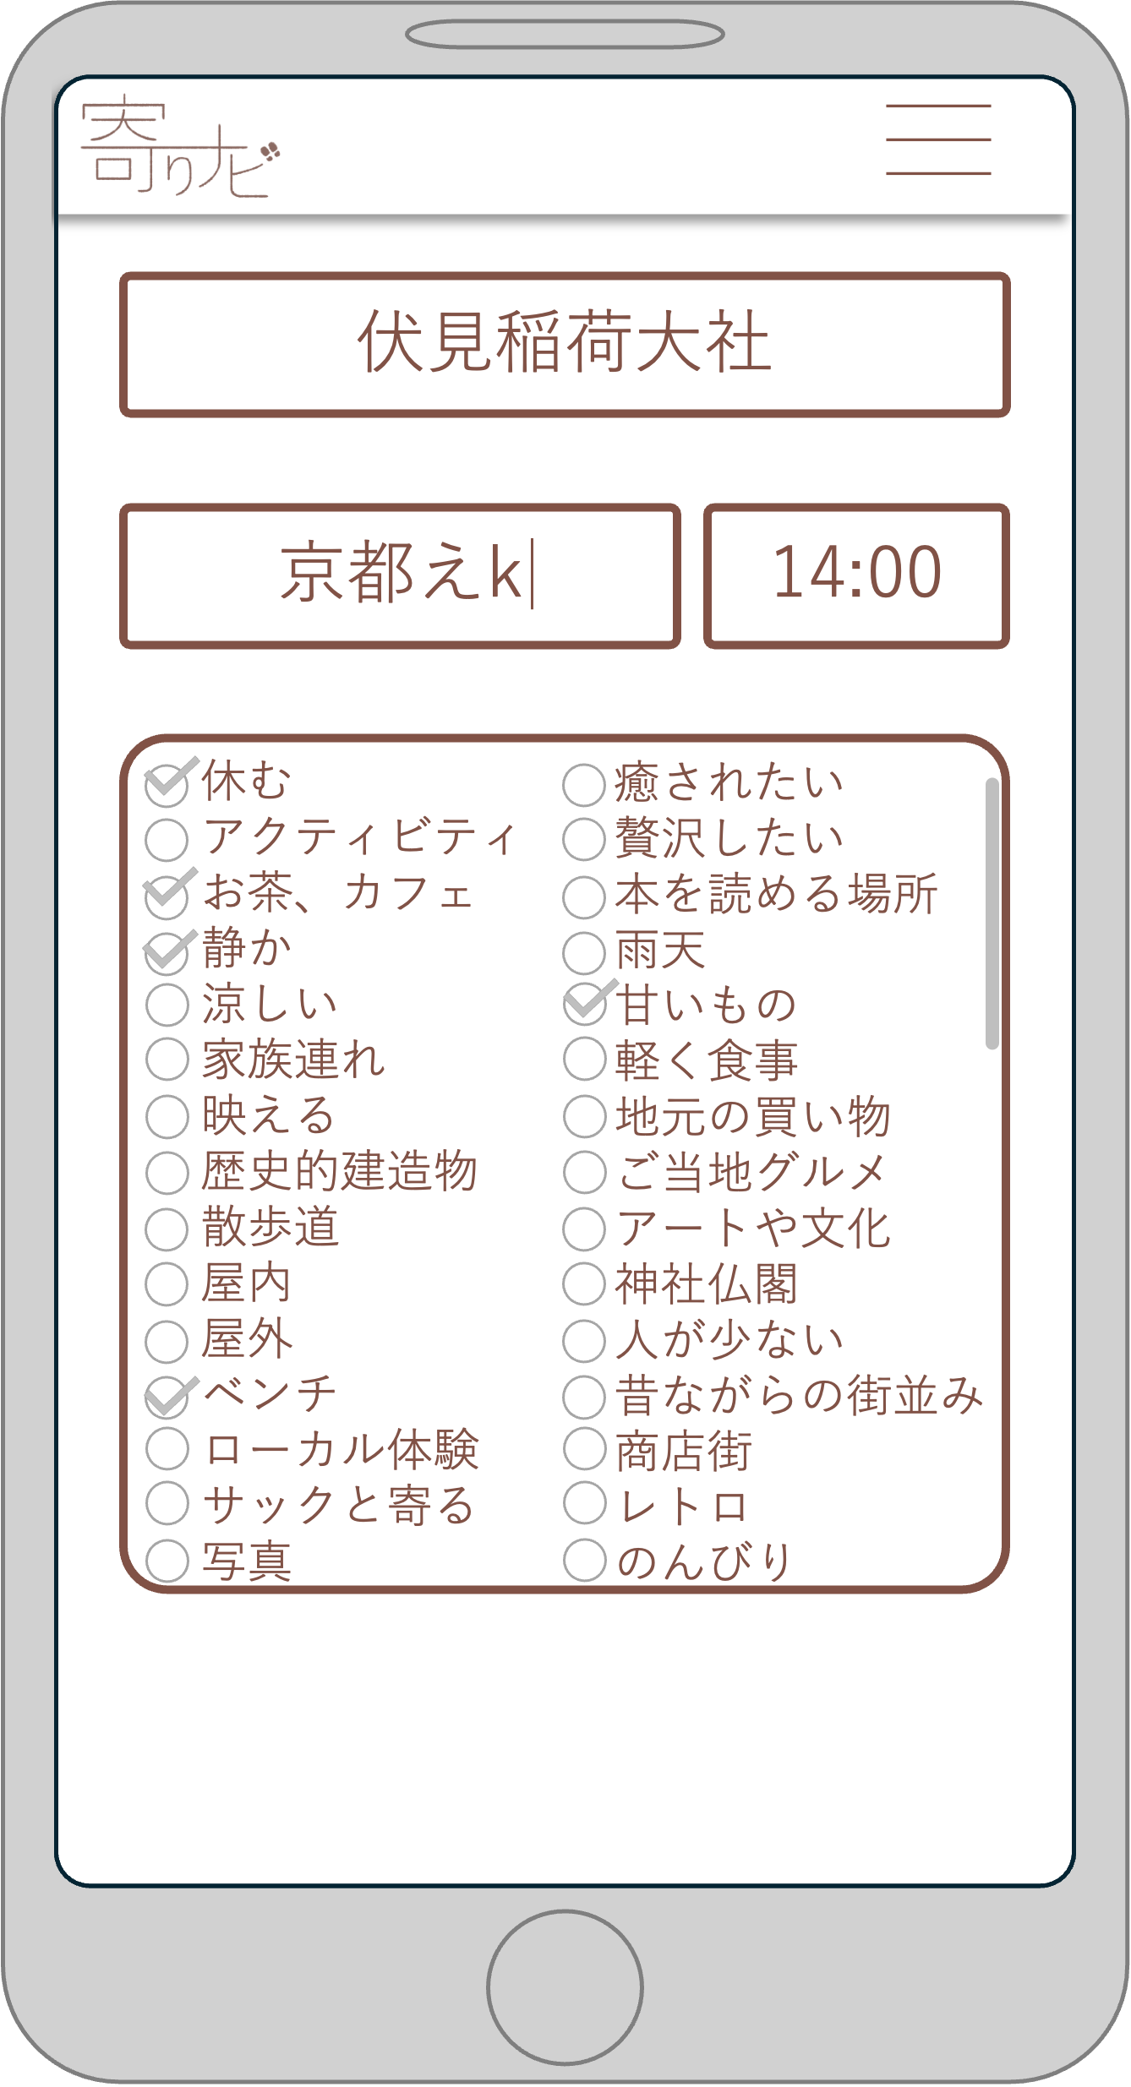
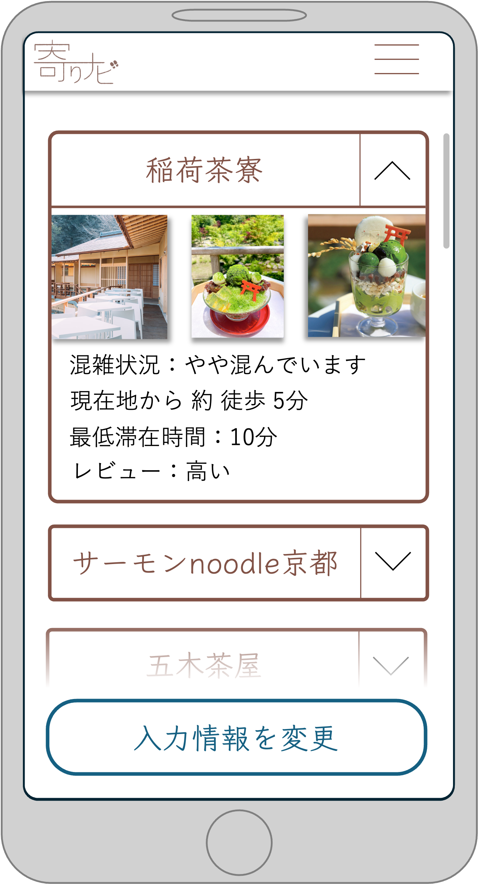
UI(イメージ)
5

Slide 6
ユースケース
現在地：12:00 伏見稲荷大社
目的地：14:00 京都駅
タグ：休む、甘いもの、
お茶・カフェ、
静か、ベンチ、
提案スポット：稲荷茶寮
プレビュー写真
混雑状況：やや混んでいます
現在地から徒歩5分
レビュー：高い
6

Slide 7
価値
「ただの空き時間」が「記憶に残る体験」に変わる
小規模スポットへの導線による地域経済活性化
既存アプリ(Google Map等)では難しい 「個人に合わせたスポット選定」が可能
7

